Slide 1
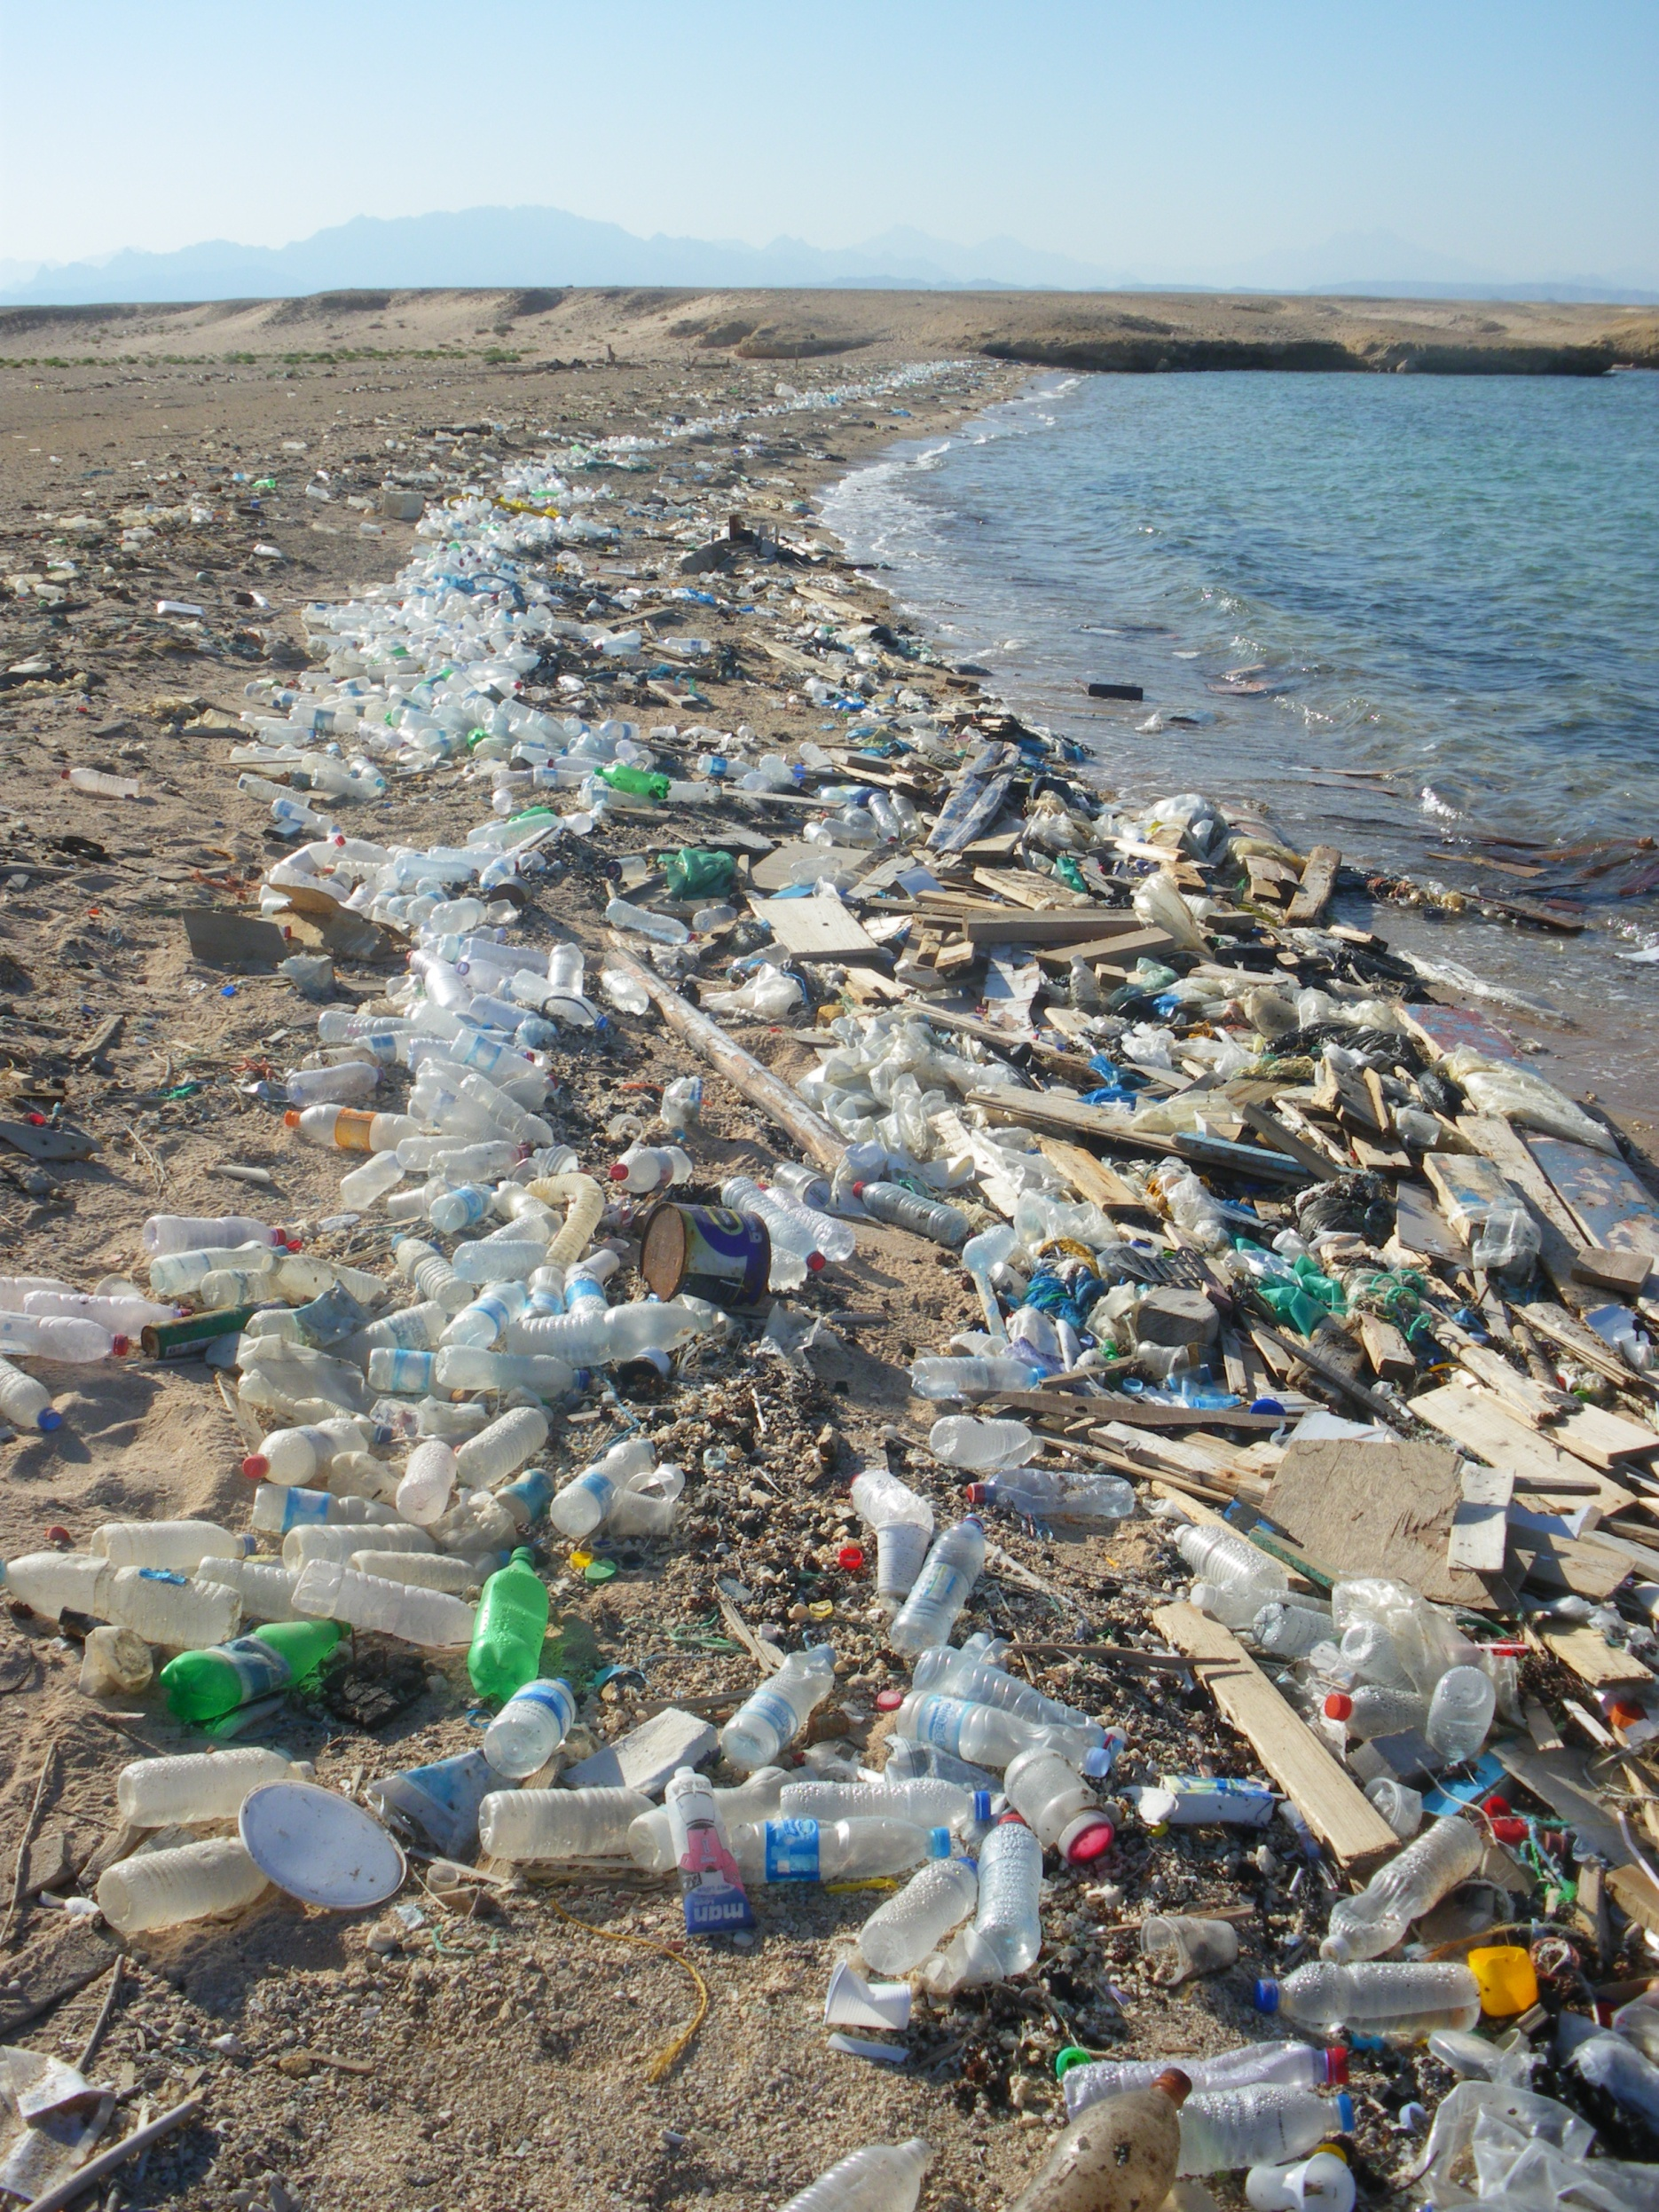

Plastik als Signal für das
Anthropozän
Michael Wagreich
Universität Wien
Department für Geodynamik und Sedimentologie
Sharm_el-Naga, Ägypten, Wikipedia Commons

Slide 2
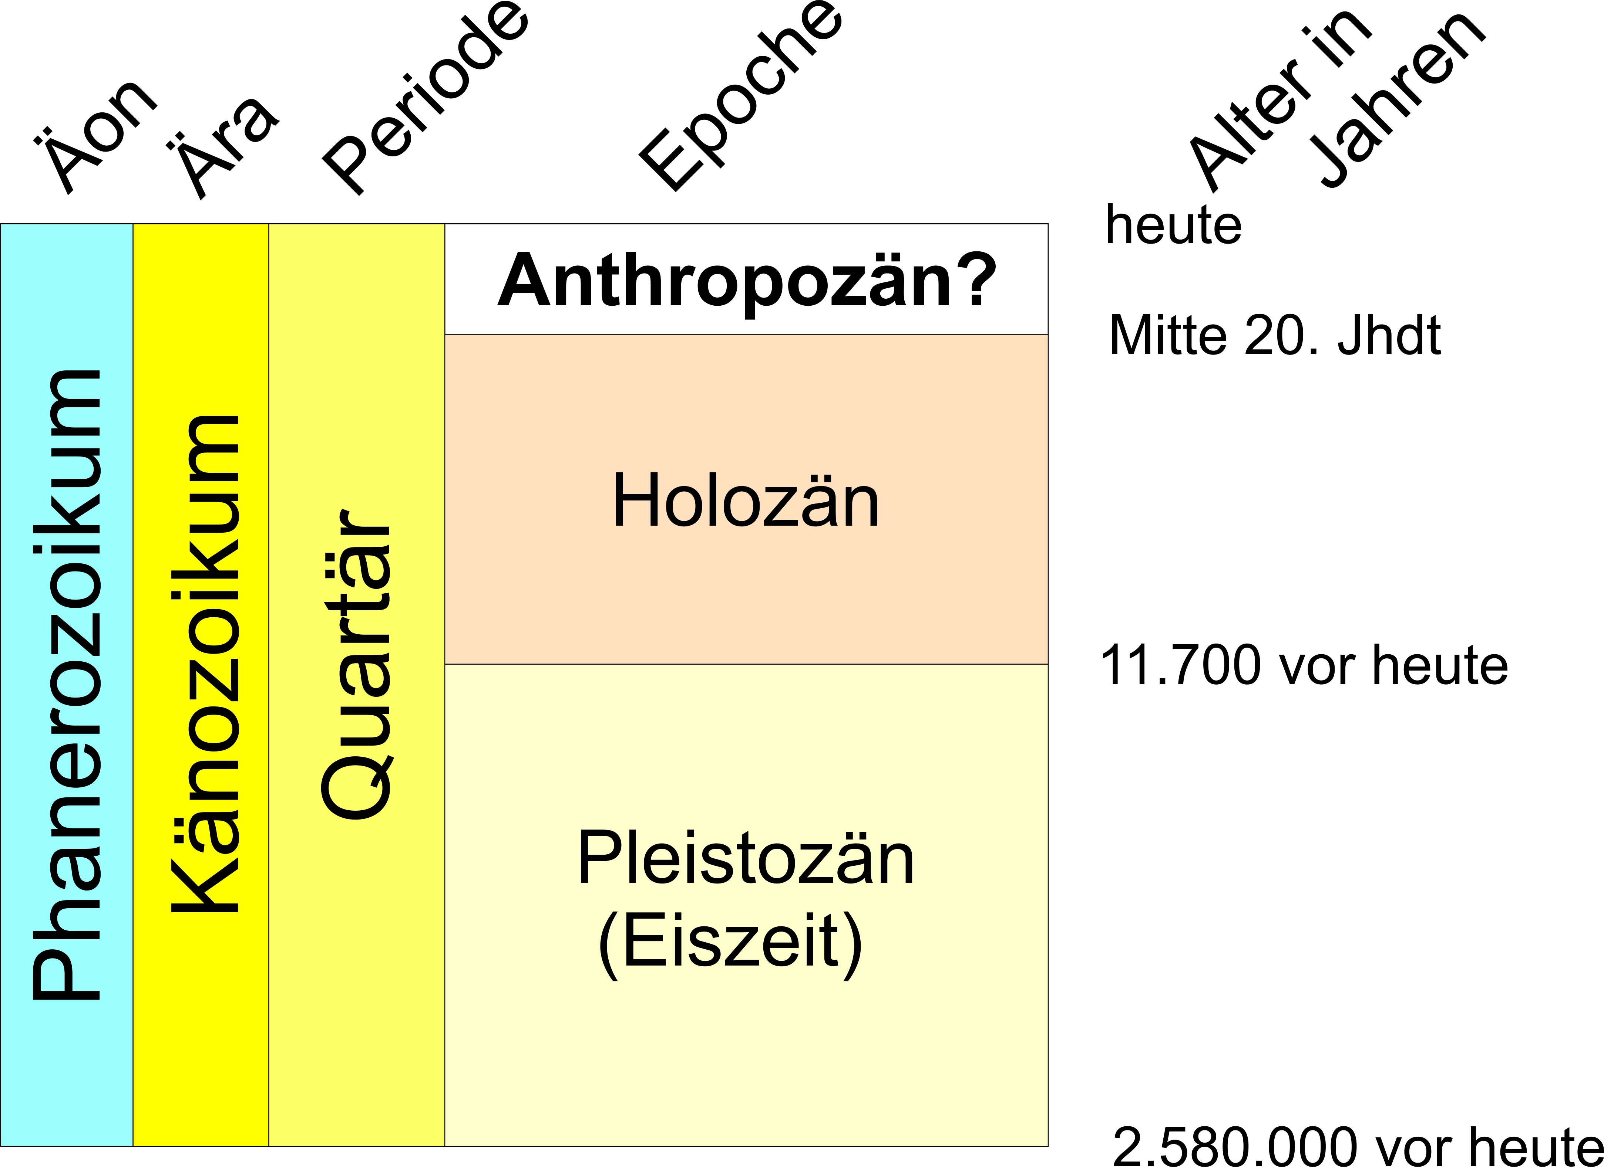
Das Anthropozän
The Anthropocene Working Group AWG
Internationale Stratigraphische Arbeitsgruppe, die über das Anthropozän als geologische Zeiteinheit und dessen Definition im Sinne der Geologischen Zeitskala arbeitet

Slide 3
AWG
Der Mensch beeinflusst signifikant geologische Prozesse und damit das System Erde
Der Globale Wandel ist in der Erdgeschichte angekommen – Signale der anthropogen-beeinflussten Änderungen sind in den geologischen Ablagerungen (das “materielle “ Anthropozän) weltweit zu finden
Das Anthropozän ist damit (auch) ein Symbol der Unumkehrbarkeit des Globalen Wandels
Und ist damit Teil der Stratigraphie und der Geologischen Zeittafel

Slide 4
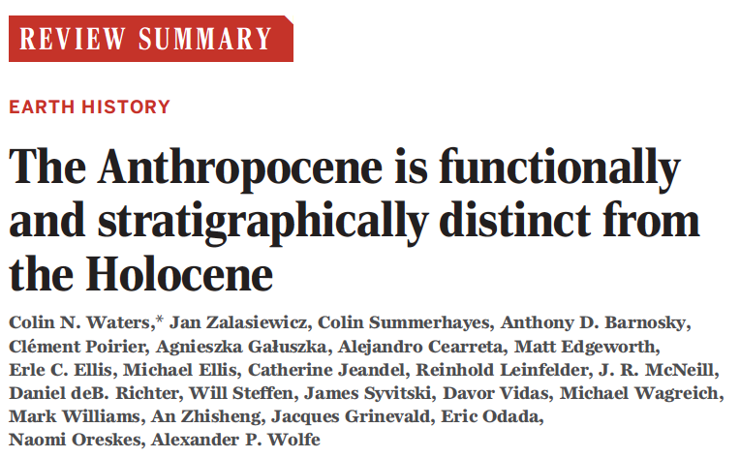
Schlüsselsignale für das geologische Anthropozän
Neue Materialien (Aluminium, Zement/Beton, Plastik, anthropogene Minerale, Flugasche, Mülldeponien, …)
Chemische Veränderungen (Verbrennung fossile Brennstoffe, CO₂-Methan Klimawandel, Stickstoffzyklus, Atomtest-Fallout)
Biologische Veränderungen (Artensterben, invasive Arten und Globalisierung, introductions and domestications)
Waters et al. 2016, Science, 351, 6269

Slide 5
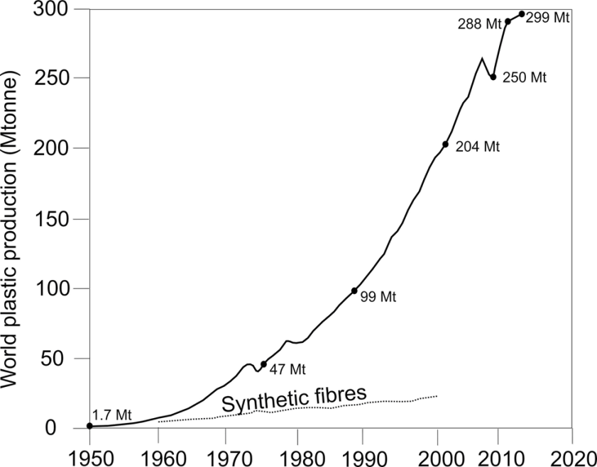
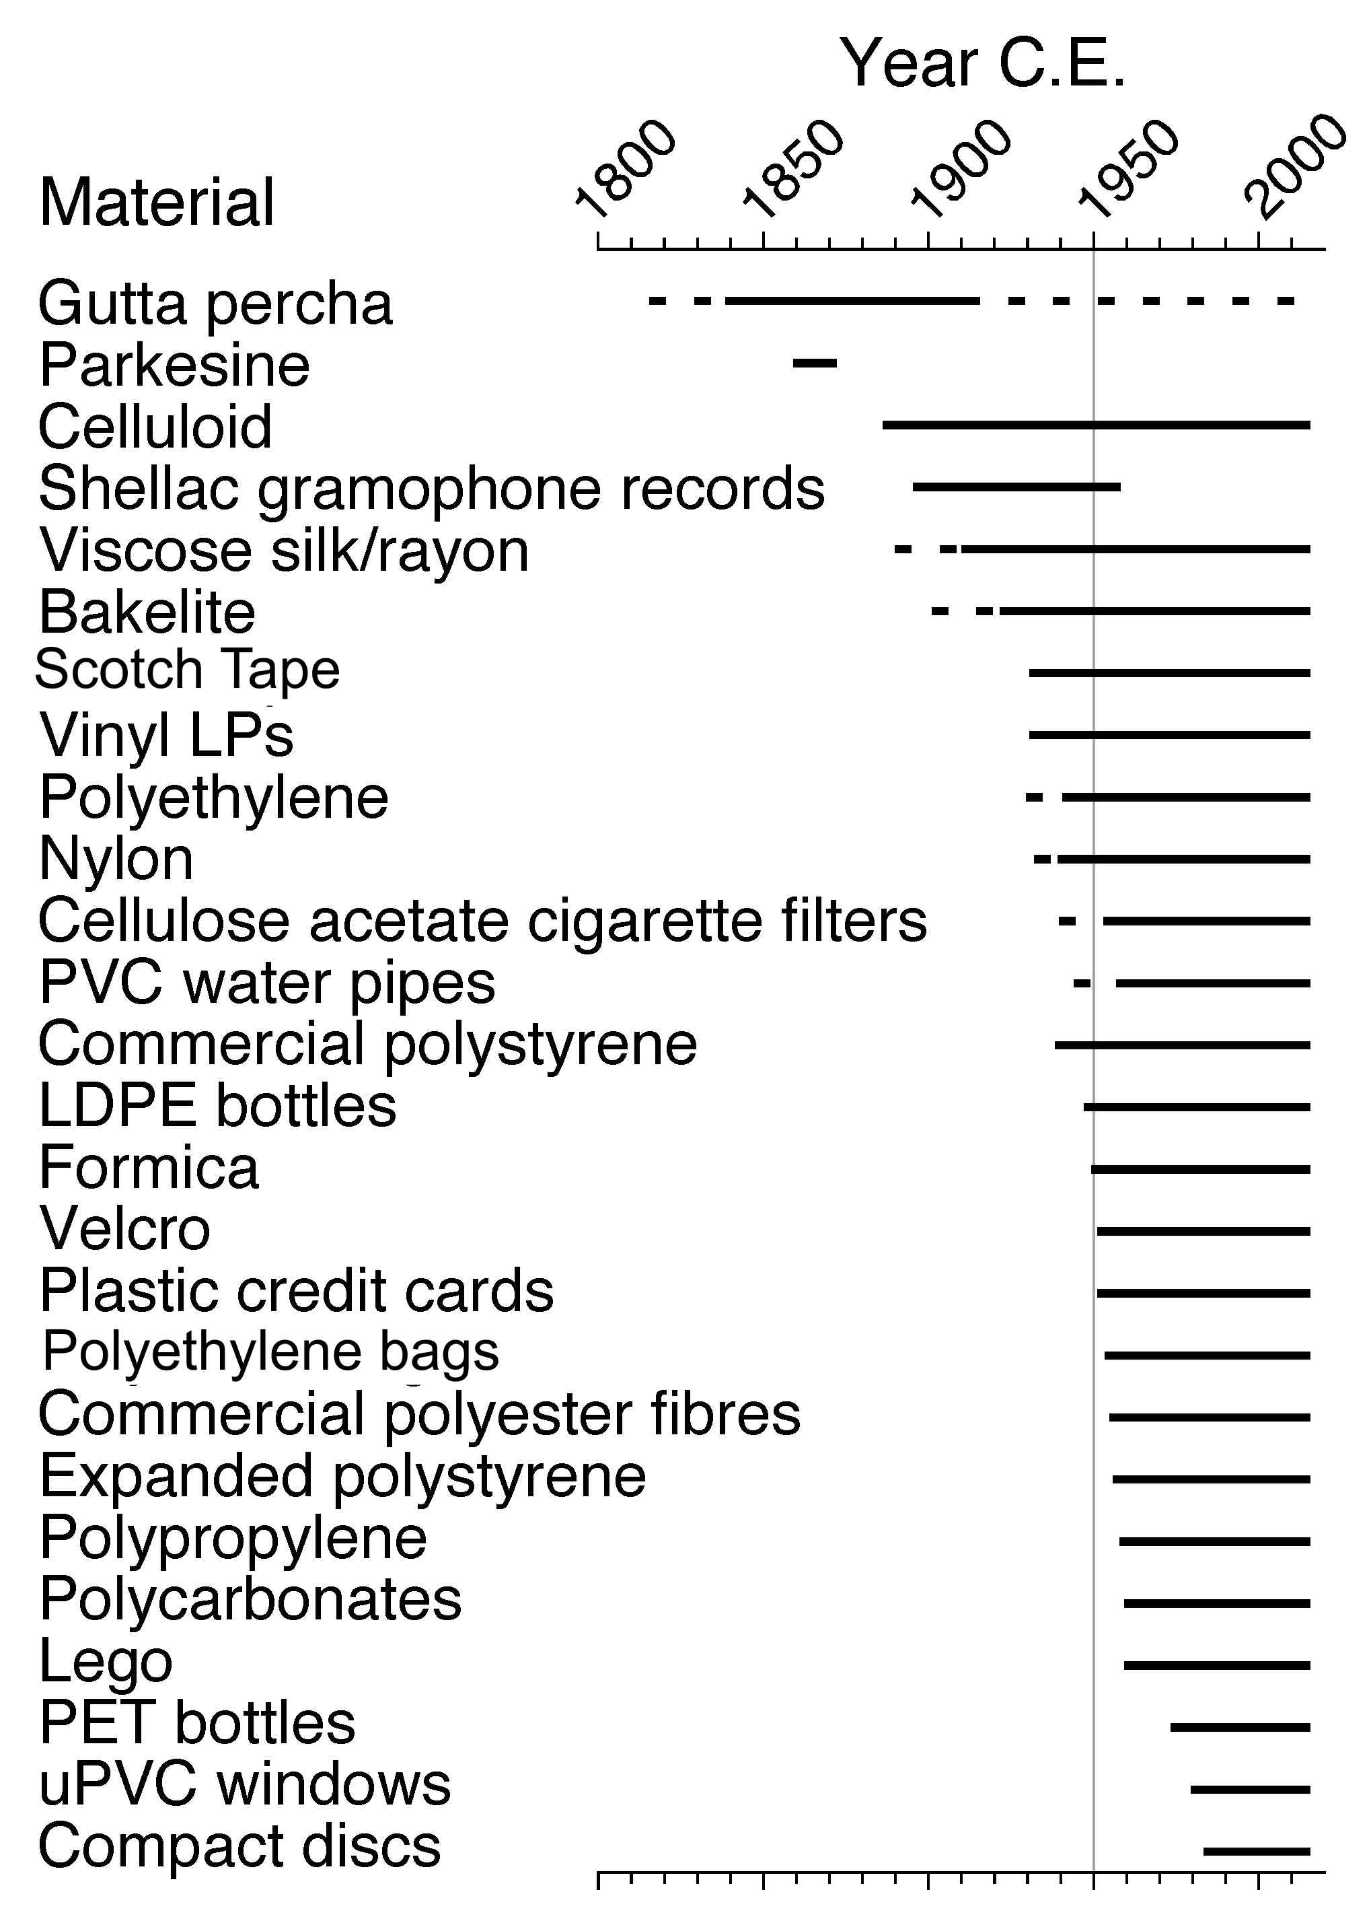
Plastik
Plastics range chart (Zalasiewicz et al. 2016)
300 Millionen Tonnen Plastik werden pro Jahr erzeugt (entspricht etwa der gesamten menschlichen Biomasse)
Gesamtproduktion > 8,3 Milliarden Tonnen = genug um den gesamten Planeten in eine Plastikfolie zu wickeln

Slide 6
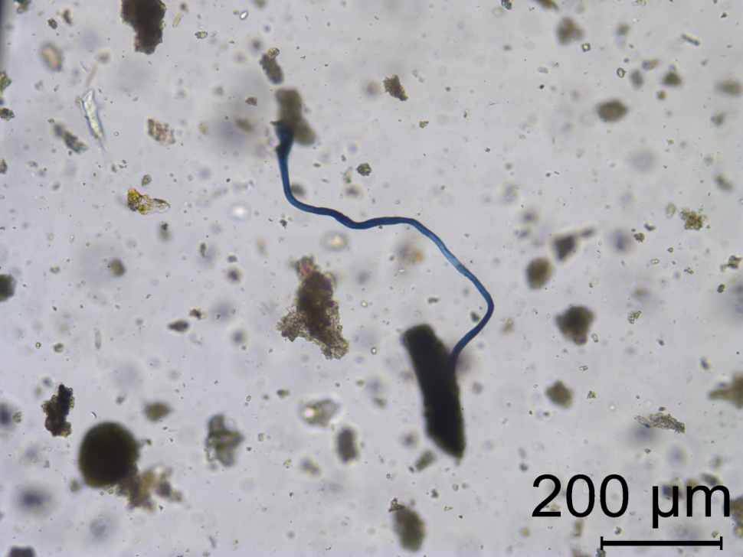
Mikroplastik
Kleiner als 5 mm im Durchmesser
Lechner et al. 2014: Donaustudie- Flusswasser
4,2 Tonnen Plastik pro Tag von der Donau ins Schwarze Meer
Wagreich et al. 2018: Triesting Flusssediment
Mehrere tausend Mikroplastikteilchen pro Kilogramm

Slide 7
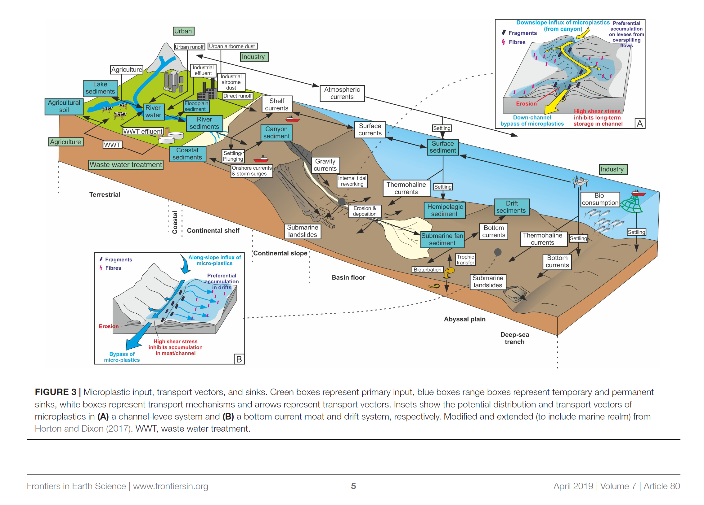
Kane, I.A. & Clare, M.A., 2019. Dispersion, accumulation, and the ultimate fate of microplastics in deep-marine environments: A review and future directions. Frontiers in Earth Science, 7, 80. doi: 10.3389/feart.2019.00080

Slide 8
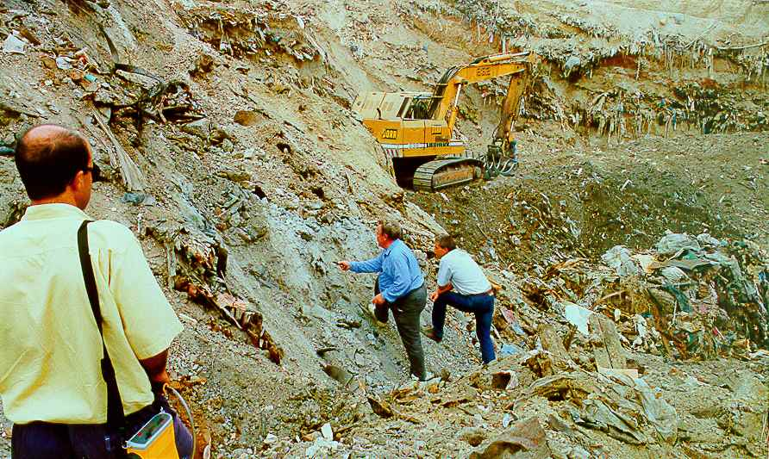
The Global Trash Layer – The Age of Garbage
Berger Deponie, Wiener Becken, ca. 1999

Slide 9
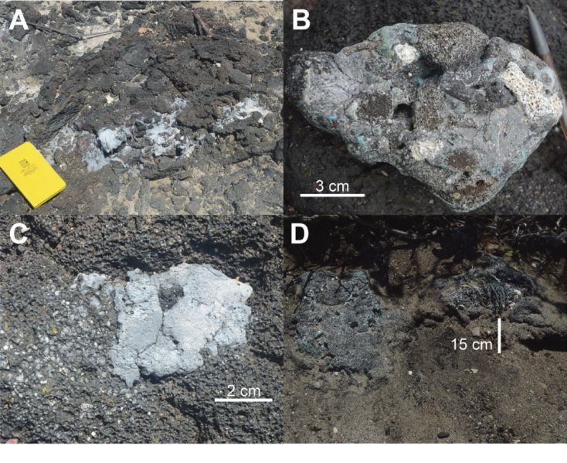
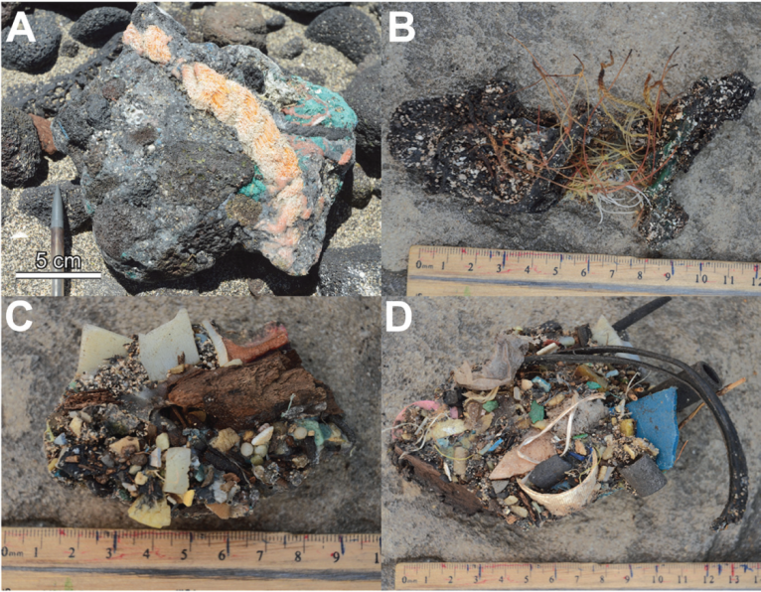
Ein neues anthropozänes Gestein
Corcoran et al. (2014): An anthropogenic marker horizon in the future rock record. GSA Today, v. 24, no. 6.
“Plastiglomerates” entstehen an den Stränden von Hawaii durch das (verbotene) Verbrennen von Plastikabfall
Corcoran et al., 2014

Slide 10

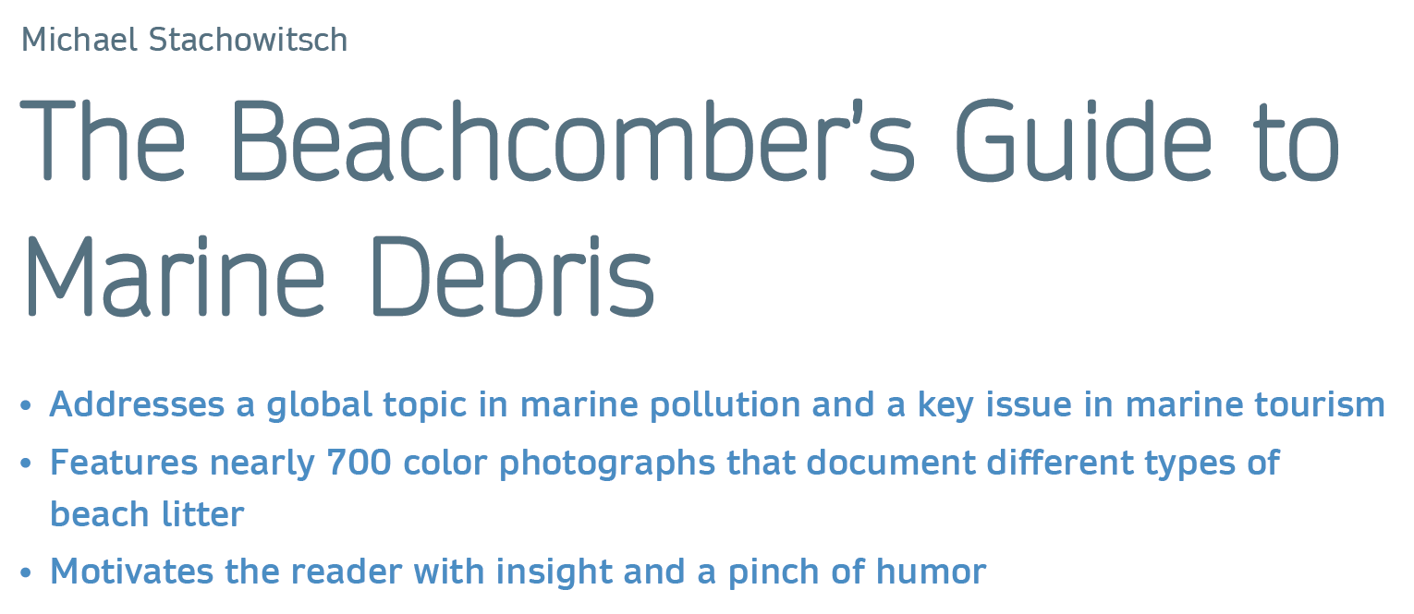
Was ist die häufigste Abfallart auf Badestränden?
30 – 40% aller gefundenen Teile (nicht nur der Plastikteile)?

Slide 11


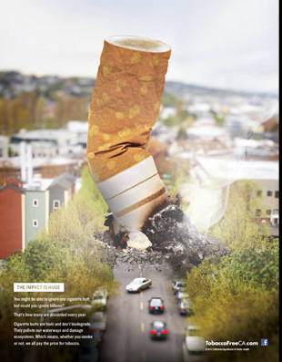
Was ist die häufigste Abfallart auf Badestränden?
6 Billionen Teilchen pro Jahr erzeugt?
6.000.000.000.000 (engl. trillion)
4,5 Billionen landen in der Umwelt

Slide 12
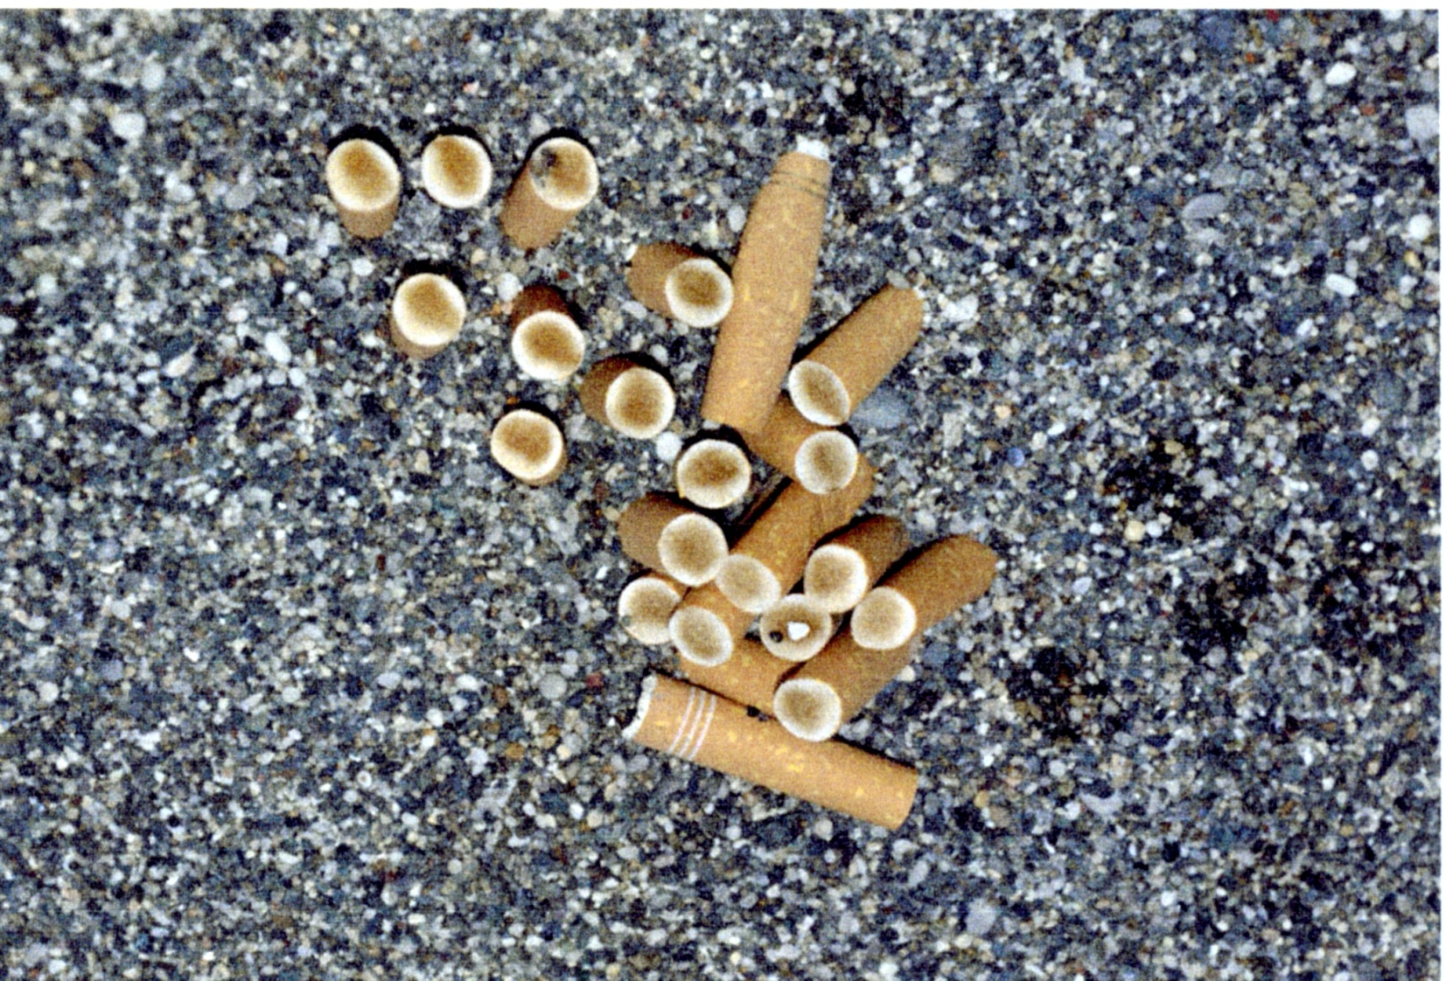
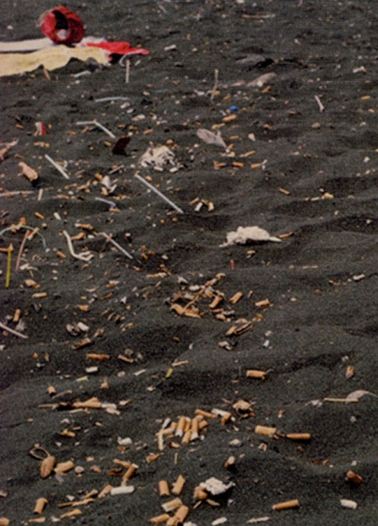
Was ist die häufigste Abfallart auf Badestränden?
6.000.000.000.000 x

Slide 13
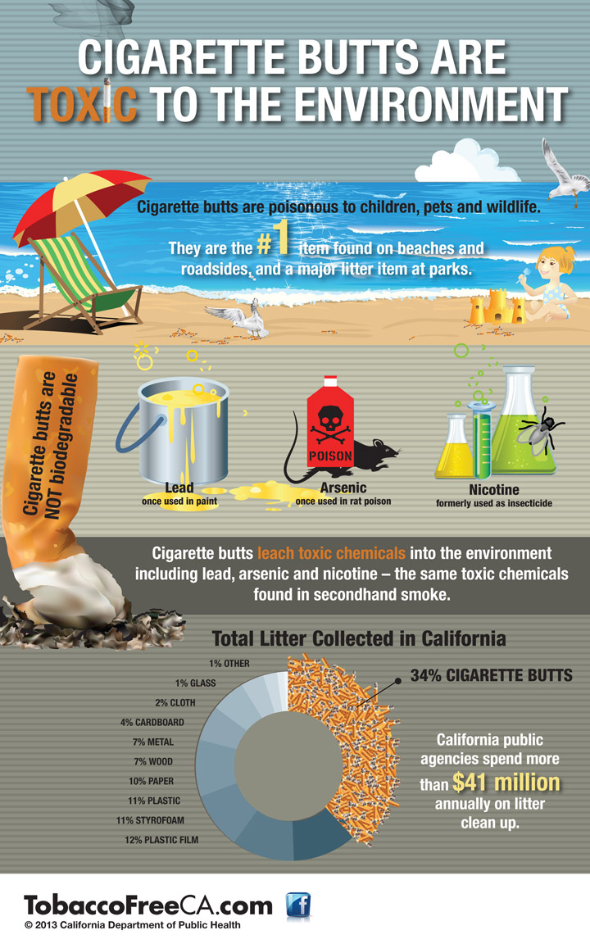

Achtung GIFT!
Blei, Arsen, Nikotin,…
Kalifornische Strände:
34% Zigarettenstummel
12% Plastikfolien
11% Styropor
11% Plastikteilchen,…

Slide 14
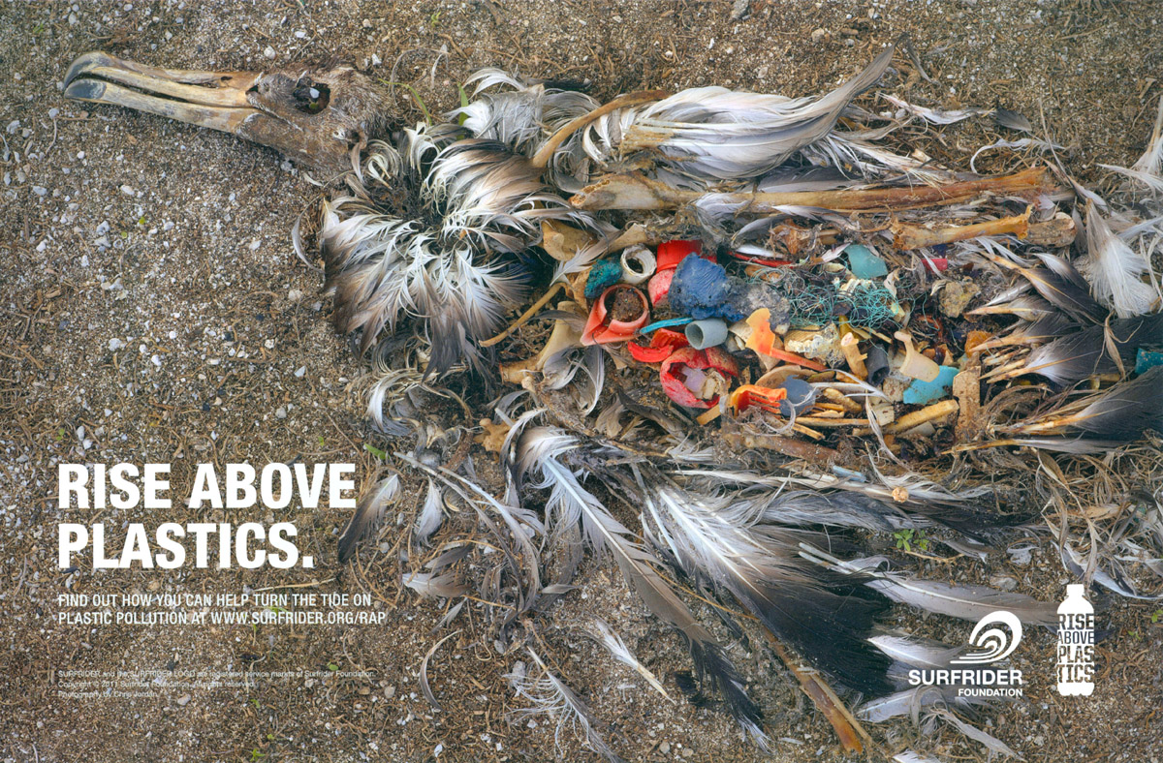
Plastikabfall tötet
https://seagazing.wordpress.com

Slide 15
Plastik in den Ozeanen
Im Jahr 2050 wird es mehr Plastikteile als Fische im Ozean geben

Slide 16
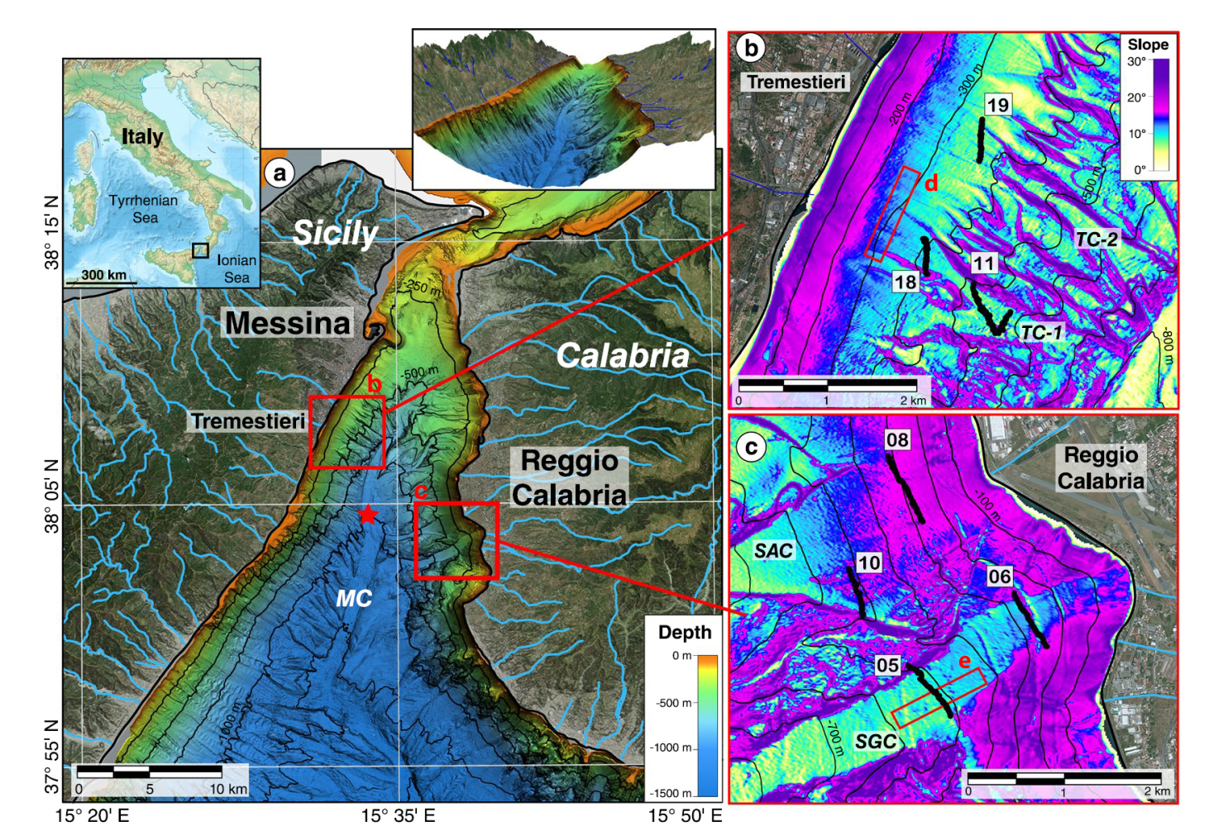
Perdomenico et al., 2019: unbemannte Tauchdrohne, 400 – 1000 m Wassertiefe
9 Millionen Tonnen Plastik werden pro Jahr in die Ozeane transportiert

Slide 17
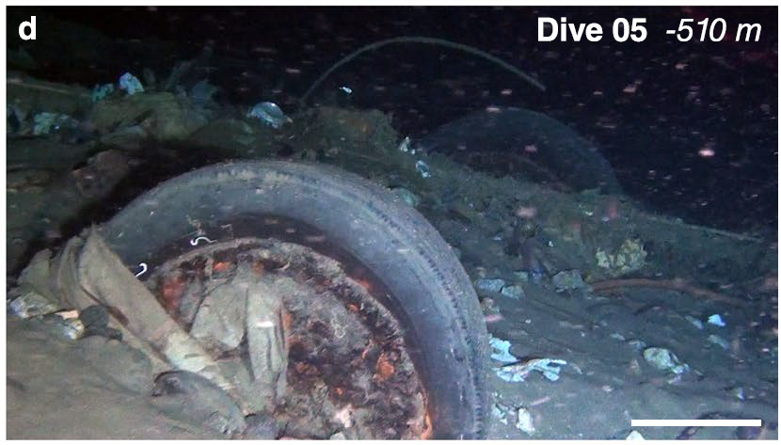
Plastik in den Ozeanen
20cm
9 Millionen Tonnen Plastik werden pro Jahr in die Ozeane transportiert

Slide 18
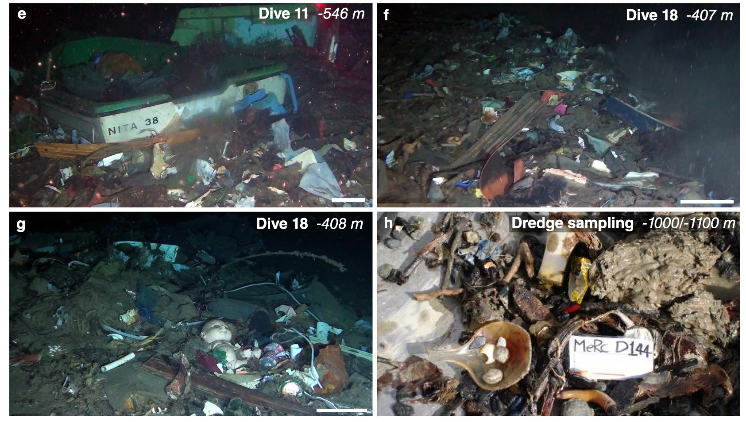
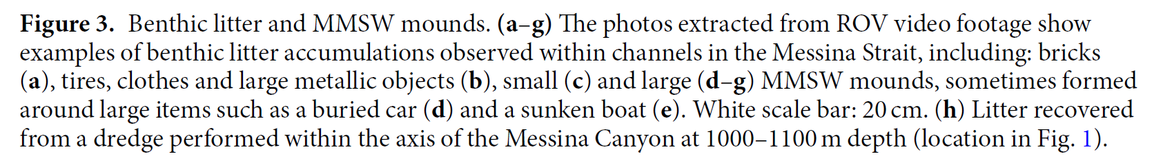
Plastik

Slide 19
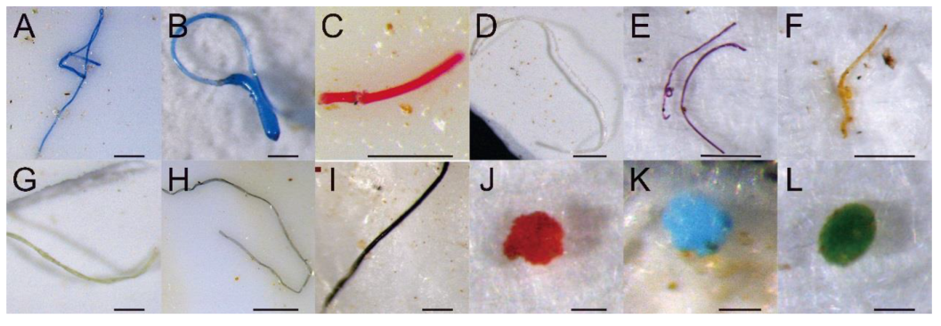
Wo wird das Plastik begraben?
Häufigkeit von Microplastik
In Tiefenwässern:
2 – 3400 MPT/Liter
In Tiefwassersedimenten des Marianengrabens (-11 km Tiefe):
200 to 2200 MPT/Liter

Slide 20
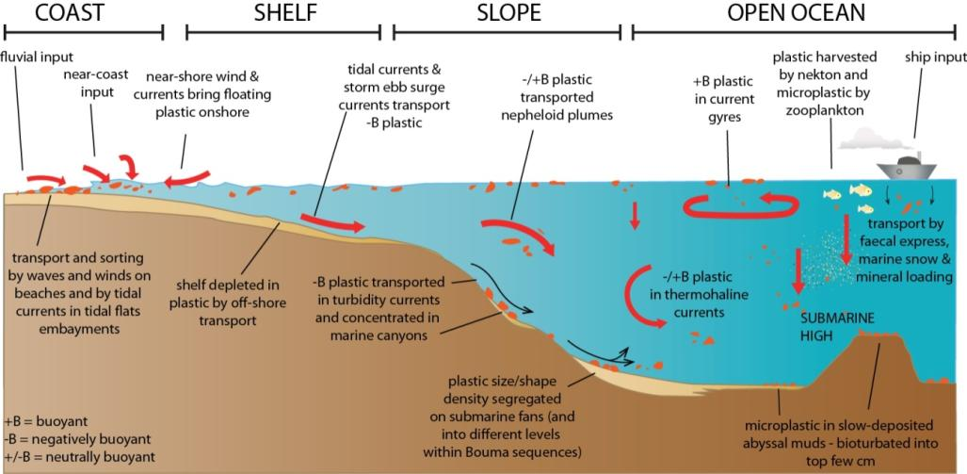
Der geologische Plastikkreislauf
Plastik besteht z.Gt. aus Kohlenstoff und wird aus Erdöl gemacht (= Kohlenwasserstoffverbindungen).
Plastik ist über Zehnerjahre stabil, geologisch gesehen (bei Temperatur- und Druckerhöhung und langsamer Abbau durch Mikroorganismen) aber über lange Zeiträume instabil.
Wenn über Millionen von Jahren Schichten mit Plastik begraben werden, nimmt das einerseits Kohlenstoff aus dem Kreislauf (Reduktion von Treibhausgasen), andererseits wird sich Plastik umwandeln zu einfacheren Kohlenwasserstoffmolekülen und wird fossilisiert – Lagerstätten der Zukunft.

